Slide 1

PostEngineer®培训教程
第五讲 PE组件
苏州同元软控信息技术有限公司
2024年9月

Slide 2
目录
01
组件概述
组件包含的对象 组件的制作过程 组件的加载
CONTENTS
02
组件应用

Slide 3
01
组件概述
组件包含的对象 组件的制作过程 组件的加载

Slide 4
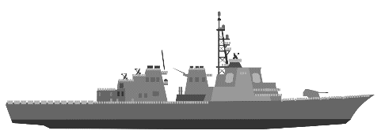
组件概述
组件是模块的文件化（永久化）。当模块的功能具备通用性时，就可以将其生成组件，存入组件库中。需要重复使用时，再从组件库拖入到工程中，再度形成模块。
代码复用
团队协作
模块化和解耦
可移植性和可重用性
组 件
可扩展性和可维护性
提高开发速率和质量

Slide 5
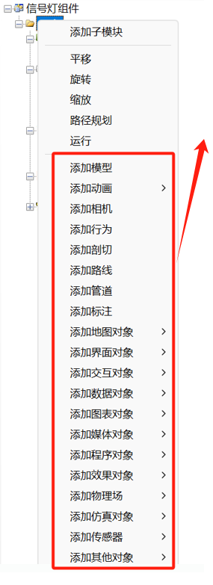
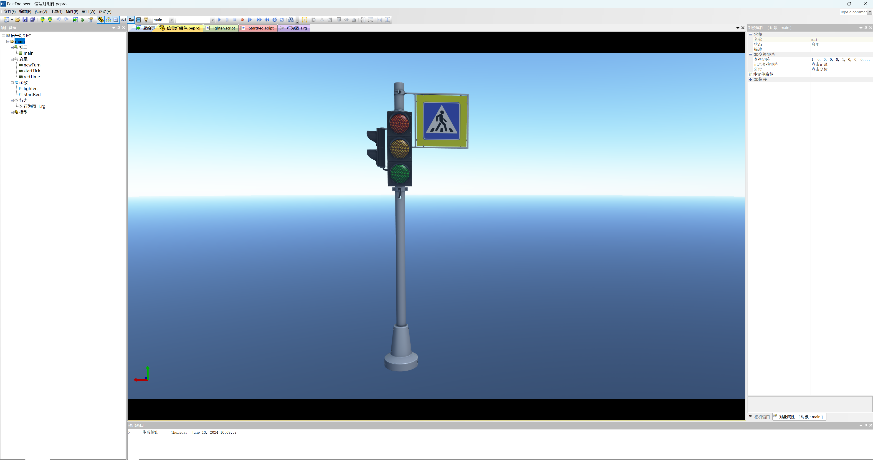
组件包含的对象
新建项目
创建对象

Slide 6
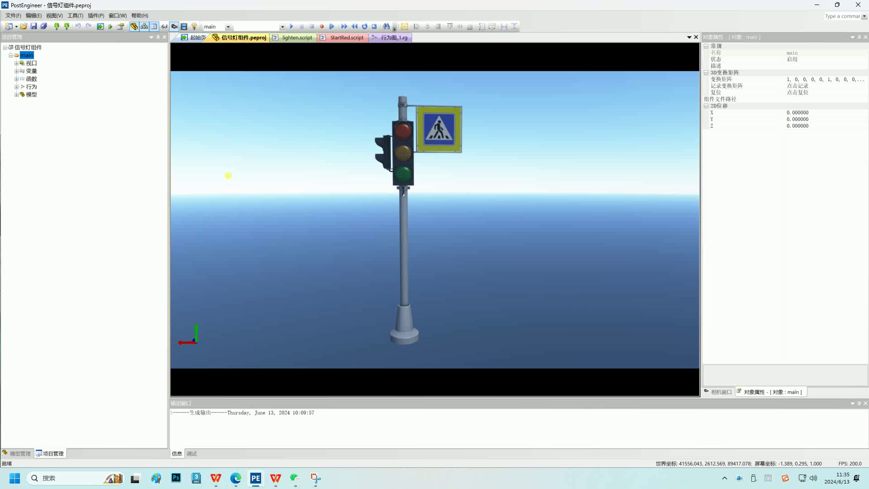
组件的制作过程
右键点击main模块
选择“生成组件”
节点的原始写法：setMaterialBrightness("/scene/modules/main/信号灯组件_1/model/红绿灯.vis/信号灯/信号灯和指示牌", 1);
省略写法：setMaterialBrightness("model/红绿灯.vis/信号灯/信号灯和指示牌", 1);

Slide 7
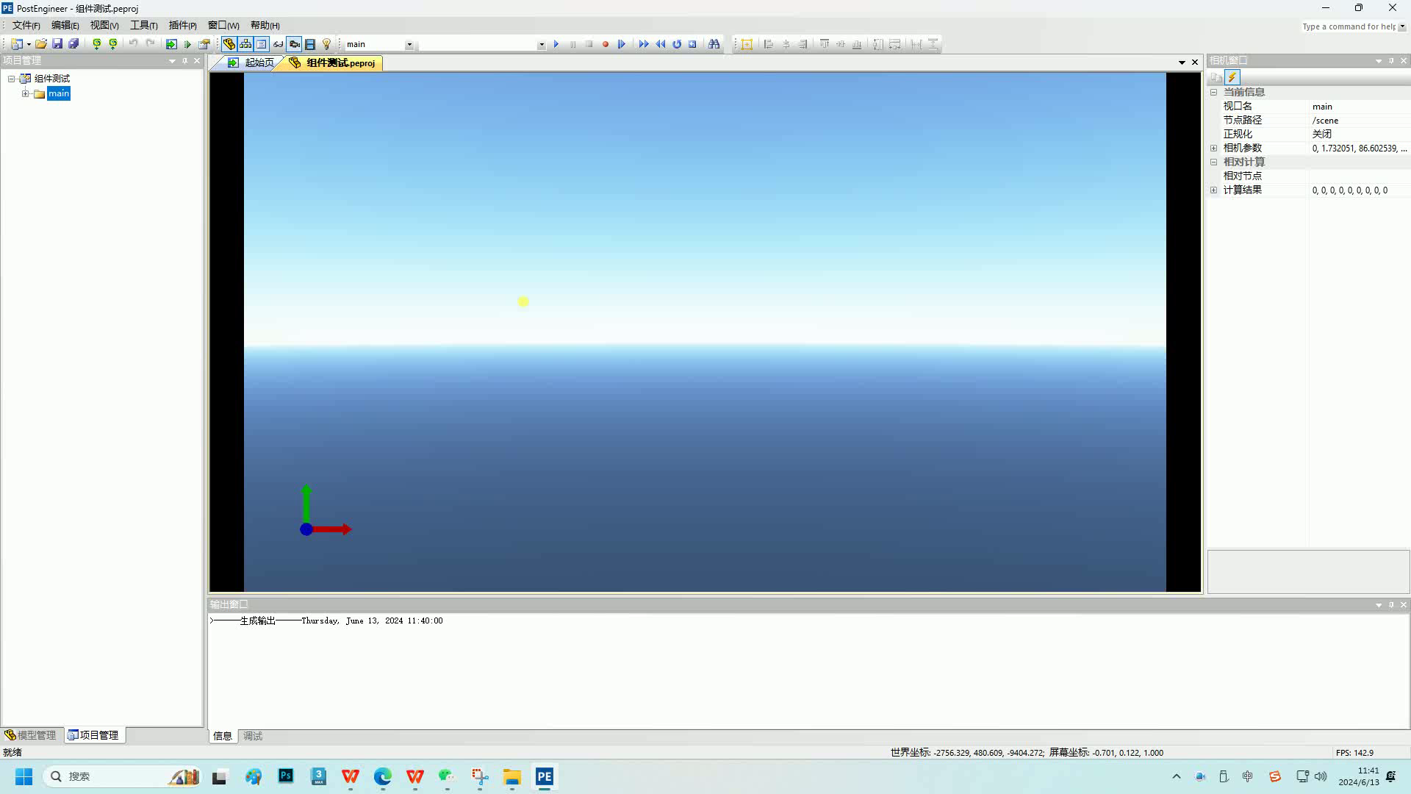
组件的加载
插件
PE资源库
主窗口
组件库

Slide 8
02
组件应用

Slide 9
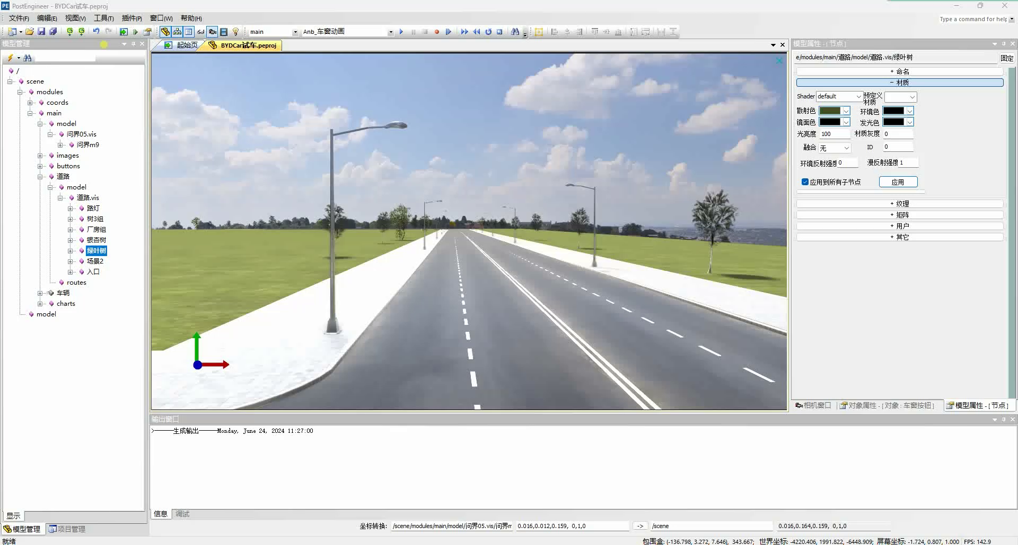
组件应用

Slide 10
培训教程第五讲：PE组件
THE END

